Slide 1
冯・诺依曼队
开课吧人工智能课学院 NLP与AI 第5期作业 项目三
面向服务的对话机器人的构建
队名：冯・诺依曼队
成员：李鹏飞、吕汶颖、刘迪
时间：2020年3月5日

Slide 2

1
概述
项目目标、系统架构
2
各部分流程与处理逻辑
数据预处理、词向量化、模型、结果生成、前端及展示
目录
重点工作与优化
提高输出结果准确度的优化、性能优化、架构优化、参数调优
3
CONTENTS
效果展示
4
源代码说明
5

Slide 3
Overview
概述
第一部分
项目目标
系统架构

Slide 4
概述 - 项目目标
实现一个对话系统
将一段文本输入后得出结果。
输入
String类型的一段长文字
对话机器人
经过处理，识别意图，并自动生成合适的回答
输出
String类型的一段长文字

Slide 5
概述 - 项目目标
实现一个对话系统
将一段文本输入后得出结果。
处理
请您登录个人网银，点击“投资理财—理财产品—我的理财产品—预约查询”，点击右侧的“变更”或者“撤销”按钮，可对已预约额度的理财产品进行预约变更和预约撤销操作。
个人网银如何变更或撤销已预约的理财产品

Slide 6
概述 – 系统架构
面向任务的对话机器人
业务相关问题
基于爬虫的开防御问题
相关问题的自动生成
意图识别
语义相似度判断
布尔搜索
爬虫技术
语义相似度判断
基于语法树与词向量的句子生成

Slide 7
Flow & Logic
各部分流程与处理逻辑
第二部分
处理过程
数据预处理
模型
词向量化
生成回答
前端及展示

Slide 8
概述 – 处理过程
1、基于原数据集计算词向量
2、基于词向量计算句向量
3、基于句向量使用无监督聚类K-Means方式进行聚类
4、使用模型对问题分类
5、在问题类内进行对比打分获取相应的问题
6 、如果没有符合近似的问题则调用网络爬虫
7 、如果网络爬虫没有合适的结果则返回礼貌用语

Slide 9
数据预处理
分词
词向量
句向量
原始数据集
K-Means模型

Slide 10
数据预处理
词向量50维度
K-Means模型分为5类
输入
输出

Slide 11
训练
词向量化后
的数据集
模型
训练
输出
训练后的模型

Slide 12
实际应用
测试用
评价文本
输入
使用情感分析
模型进行计算
输出
对应类内检索问题获取对应答案

Slide 13



前端展示 – 可视化&交互性
WEB页面
服务器
交互方式
>使用Django搭建
>使用Nginx
在聊天界面中手动输入一段话
>快速搭建
>指定服务器端上的
既有工具
>调整灵活
聊天界面显示由对话机器人生成的回答
>Python-based

Slide 14
Optimization
重点工作与优化
第三部分
输出结果精度的优化
训练过程的优化

Slide 15

输出结果精度的优化
增加模型的分类
01
测试了分为5、6、7、8、9、10类后模型的效果，最后选用5类
合理选择模型分数
02
由一开始的完全匹配慢慢精确得分，可以与选择出更多更合理的句子以便判断
爬虫及语法树
03
不属于文集的问题会调用爬虫，如果还不行就会返回语法树礼貌用语

Slide 16
Display
效果展示
第四部分
WEB用户界面截图
实际情感分类效果展示

Slide 17
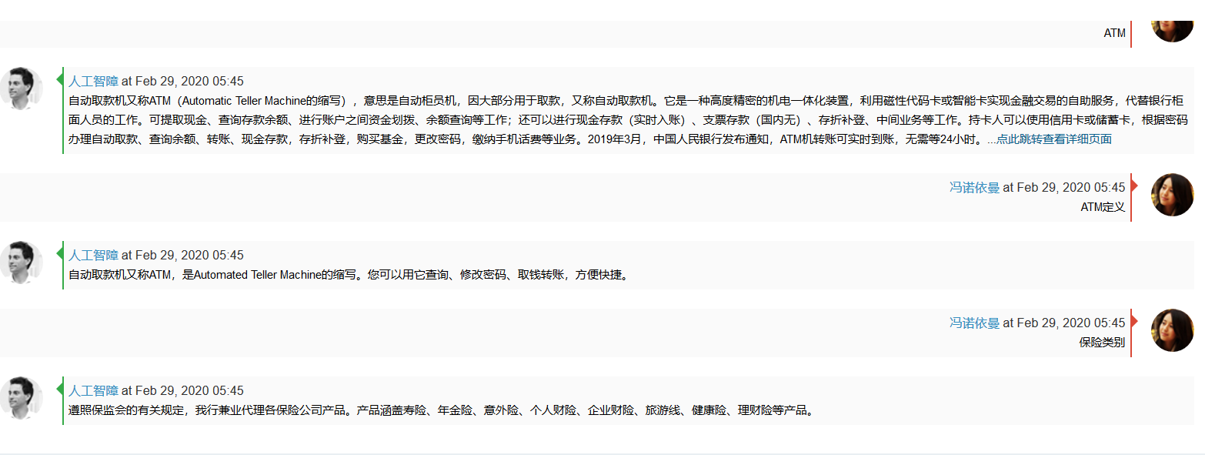
效果展示

Slide 18

THANKS！

